Slide 1
HTML & JavaScript

Slide 2

What is HTML?
Hyper Text Markup Language
웹페이지를 만드는 언어
Tag : HTML의 최소 단위
이해하기 쉬워 진입 장벽이 매우 낮음
Front-end Language

Slide 3
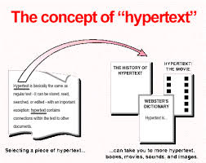
Hyper Text
<a> tag
Target : 속성
_black : new tab
_parent : 부모창에 열린다
_self : 자신의 창에 열린다
Href : 링크 주소

Slide 4
HTML
태그의 중첩과 목록
문서의 구조
<html> , <head>, <titile>, <body>
DOCTYPE : 해당 문서가 HTML임을 명시하기 위함

Slide 5

HTML5
가장 최신 버전의 HTML
자동완성 속성
입력란 안내
비디오 삽입이 가능해졌다
Flash의 사용이 줄어들게 된 원인

Slide 6

What is JavaScript?
HTML과 CSS로 만들어진 웹페이지를 동적으로 변경해주는 언어
경고창을 띄우고, 탭인터페이스를 만들고, Drag & Drop 기능의 웹에플리케이션을 만들수 있다
jQuery : JavaScript Library

Slide 7
PHP & DB

Slide 8
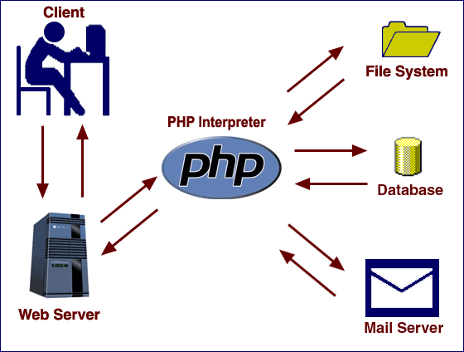
What is PHP?
서버쪽에서 구동되는 언어
JavaScript나 HTML은 클라이언트의 브라우저에서 구동되지만 PHP는 서버측에서 구동된다
Input data를 DB나 서버측 파일에 저장하고, 저장된 정보를 불러와서 HTML을 생성해서 웹브라우저로 전송하는 등의 일을 합니다

Slide 9
PHP-FPM
우리는 PHP를 설치하기 위해 PHP-FPM을 설치했다.
PHP-FPM이란?
PHP FastCGI Process Manager
웹서버는 정적인 html 웹문서를 웹브라우저에 전송하는 역할만을 한다.
우리는 웹서버와 어플리케이션 서버를 구분하지 않기 때문에 PHP에 대한 동적인 처리를 하기 위한 외부 프로그램을 설치하여 해당 외부 프로그램에서 처리하도록 해야 한다.
PHP-FPM은 이러한 PHP 동적 처리를 위한 외부 프로그램이다.
CGI란?
이렇게 웹서버에서 동적인 처리를 위해 프로그램을 동작시키는 조합

Slide 10




Client – Server Structure
Web / Application
Only Web
client
client
Web server
Web server
Application server
PHP-FPM
DB
DB

Slide 11
변수 & 상수
변수를 사용할 때 $변수명 형태로 사용한다.
변수는 자료형을 지정하지 않아도 입력되는 값에 따라 자동으로 지정된다.
변수의 이름을 변수로 지정하는 것이 가능하다
상수를 정의 할 때는 define을 사용한다.
자료형은 자동으로 지정되지만 gettype / settype을 통해 데이터 형 검사가 가능하다

Slide 12
PHP 함수
예제 코드
<?php
Function numbering( ) {
$i = 0;
while ($i < 10) {
echo $i;
$i += 1;l
}
}
Numbering( ) ;
?>
다른 프로그래밍 언어의 함수와 동일하게 사용할 수 있다.

Slide 13
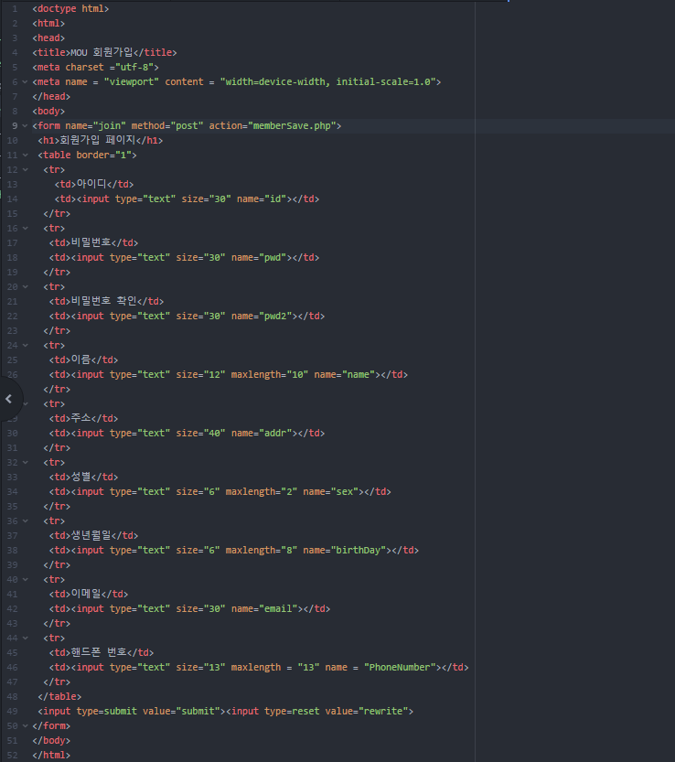
PHP 예제 – 회원가입(1)

Slide 14
PHP 예제 – 회원가입(2)

Slide 15
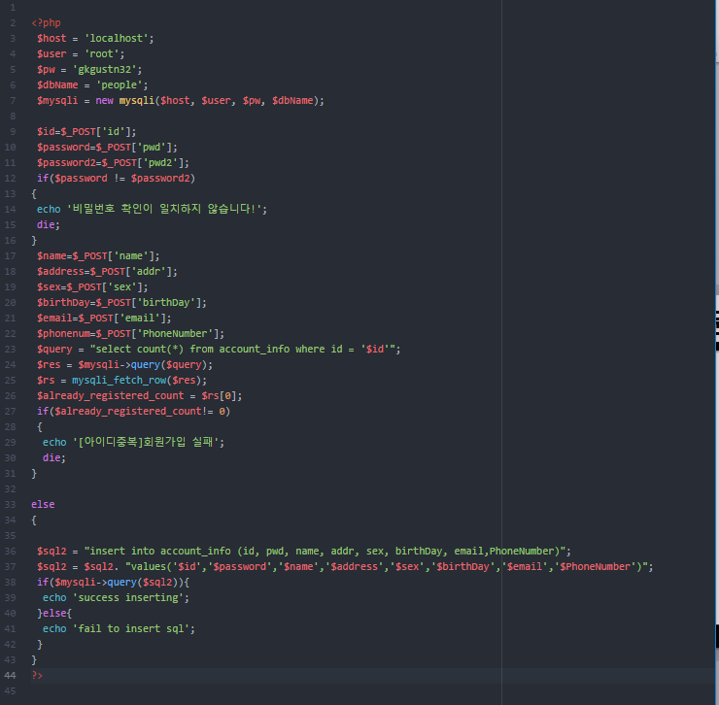
PHP 예제 – 회원가입(3)

Slide 16
PHP 예제 – 회원가입(4)

Slide 17

DataBase
데이터의 저장, 조회, 수정을 편리하고 안전하게 할 수 있도록 고안된 소프트웨어
PHP에서 데이터베이스 서버에 접속하여 데이터를 조회/수정/삭제가 가능하다.
데이터는 테이블 형식으로 저장되어 있다.

Slide 18
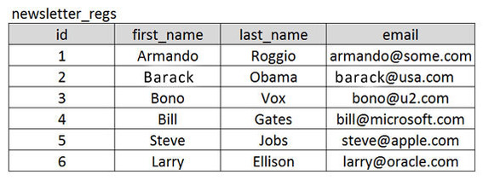


DataBase
Account1
table1
Database server
Account2
table2
Account3

Slide 19
DataBase Table (Relation)
Row
(Tuple)
Columns
(Attribute)
Instance

Slide 20
KEYs in Table
기본키 (Primary Key)
식별자로 이용하기에 가장 적합한 Attribute
슈퍼키 (Super Key)
고유하게 식별하는 모든 조합
후보키 (Candidate Key)
Super Key 중에서 더 이상 줄일 수 없는 형태
테이블에서 관계를 정의할 때, 적어도 하느의 후보 키가 존재한다.
외래키 (Foreign Key)
한 테이블의 attribute 중 다른 테이블의 row를 식별할 수 있는 키

Slide 21
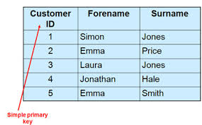
기본키 (Primary Key)

Slide 22
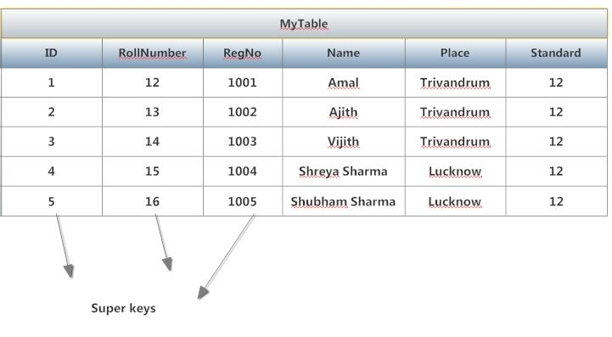
슈퍼키 (Super Key)

Slide 23
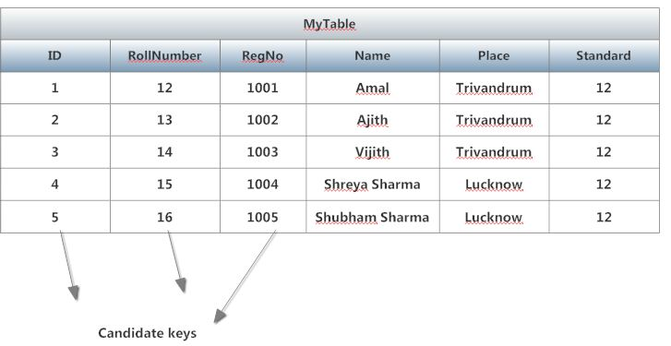
후보키 (Candidate Key)

Slide 24
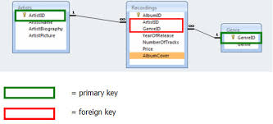
외래키 (Foreign Key)

Slide 25
DBMS Language
DDL (Data Definition Language
Create, Alter, Drop등의 생성/삭제, 구조 변경 등에 사용되는 명령어
DML (Data Manipulation Language
Select, Insert, Delete, Update등 테이블에 들어가 데이터에 관한 명령어
DCL (Data Control Language)
Grant, Revoke, Commit, Rollback 등의 데이터베이스 관리 명령어

Slide 26




Nginx + PHP + MariaDB
원칙적으로는 해커의 공격이나 접근을 막기 위해 각 저장소 ( Web server , DB server ) 별로 보안키를 발급받아 이용해야 하지만 멘토링의 주 목적은 그것이 아니기 때문에 생략한다.

Slide 27
MariaDB install
# apt-get install mariadb-server-10.1 mariadb-client-10.1
데이터베이스 root user의 비밀번호를 설정한다.
#apt-get install php7.0-mysql [ php와 DB 연동 모듈 설치 ]
기본 설정 [ 다음 페이지 ]

Slide 28
PHP-DB 설정
# vi /etc/mysql/conf.d/mariadb.cnf
# MariaDB-specific config file.
# Read by /etc/mysql/my.cnf
[client]
# Default is Latin1, if you need UTF-8 set this (also in server section)
default-character-set = utf8mb4
[mysqld]
#
# * Character sets
#
# Default is Latin1, if you need UTF-8 set all this (also in client section)
#
character-set-server = utf8mb4
collation-server = utf8mb4_unicode_ci
character_set_server = utf8mb4
collation_server = utf8mb4_unicode_ci

Slide 29
Nginx-PHP 설정
https://www.nginx.com/resources/wiki/start/topics/examples/phpfcgi/ [참조하여 진행]
// Nginx website

Slide 30
DB account
Mysql –u root –p password
Show databases; // 데이터베이스 목록 조회
Create user ‘username’@’localhost’ identified by ‘password’
Grand all privileges on DB_name.* to username@’%’;
% 대신 localhost 입력시 외부에서 접속 불가
Flush privileges; // 권한 반영

Slide 31
DB 조작
생성 : create database DB_name;
삭제 : drop database DB_name;
사용 : use DB_name;

Slide 32
DB Table 사용 (DB Server)
Table 생성 : create table table_name ( attribute_name data_type PK, FK ) ;
Table 조회 : select attribute_list from relation_list where <conditions> ;
where절의 추가 조건 1) group by <grouping attribute>
2) having <conditions>
3) order by <ordering attribute>
Tuple 삽입 : insert into table_name value ( A, B, ‘string’ ) ;
Tuple 삭제 : delete from table_name where <conditions> ;

Slide 33
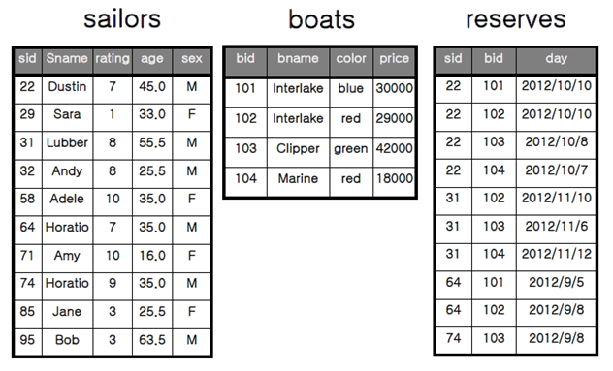
SQL 예제
FK

Slide 34
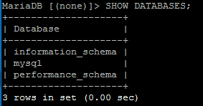
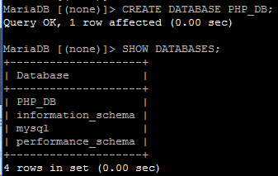
Use query in DB Server
CREATE DATABASE DB_NAME; [ 데이터베이스 생성]
SHOW DATABASES; [ 데이터베이스 목록 조회 ]

Slide 35
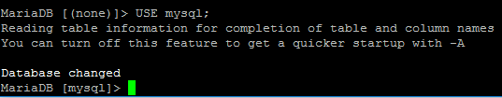
Use query in DB Server
USE DATABASE_NAME; [ 데이터베이스 사용 선언 ]

Slide 36
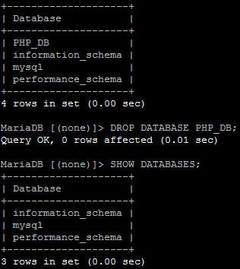
Use query in DB Server
DROP DATABASE DB_NAME; [ 데이터베이스 삭제 ]

Slide 37
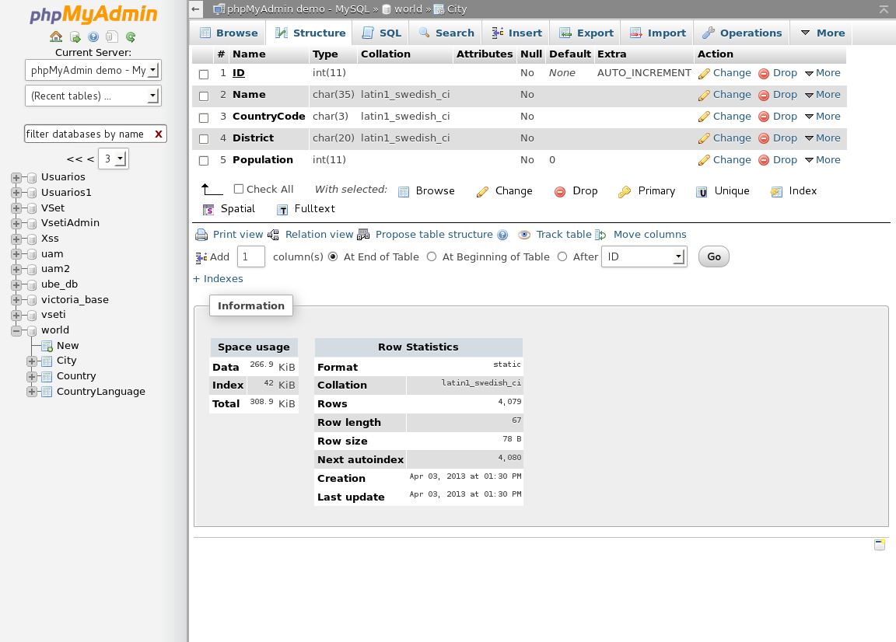
phpmyadmin
웹기반으로 mysql을 제어할 수 있는 mysql-client
설치 : sudo apt-get install phpmyadmin

Slide 38
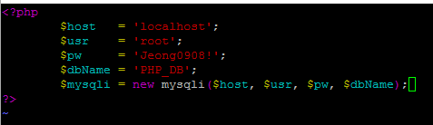

DB - PHP
PHP상에서 DB server에 접속하여 데이터베이스에 접근
데이터베이스로 query 전송

